Slide 1
السلام عليكم ورحمة الله وبركاتة
اهلا وسهلا

Slide 2
تعريف المعلم
قاضي محمد العمران
المعلم المساعد العرب:المدرسة الداخل خارول
كشنو فور –برورا-كوميلا
E-MAIL :kaziimrancomilla@gmail.com
MOBIL PHONE:01812731302

Slide 3
تعريف الدرس
الجماعة: الصف العاشر من الداخل
المادة:اللغة العربية الأتصالية
الجزء: الحوار
التاريخ
الوقت:
خمسون دفيفة

Slide 4
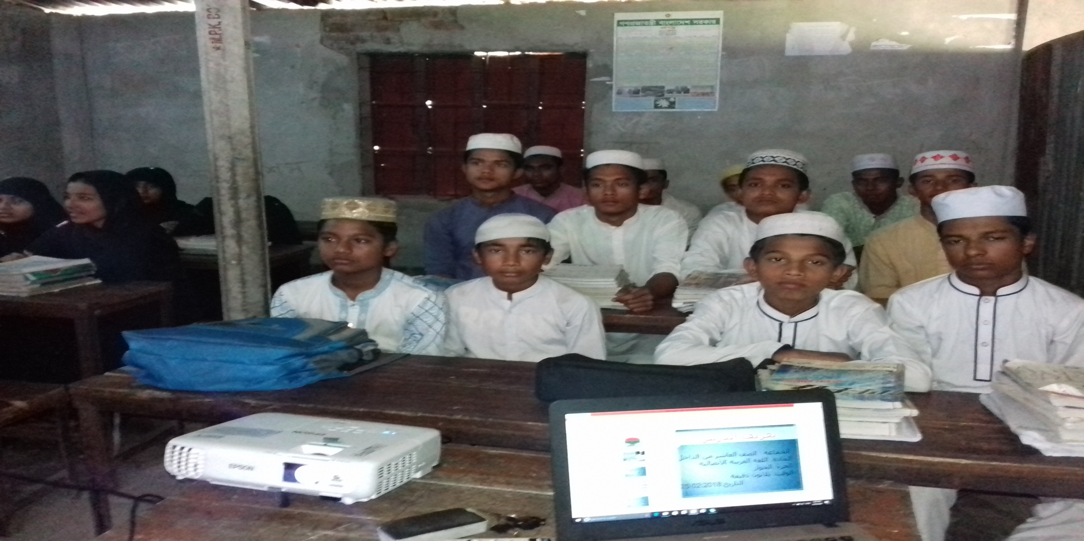
المناظر التالية؟

Slide 5
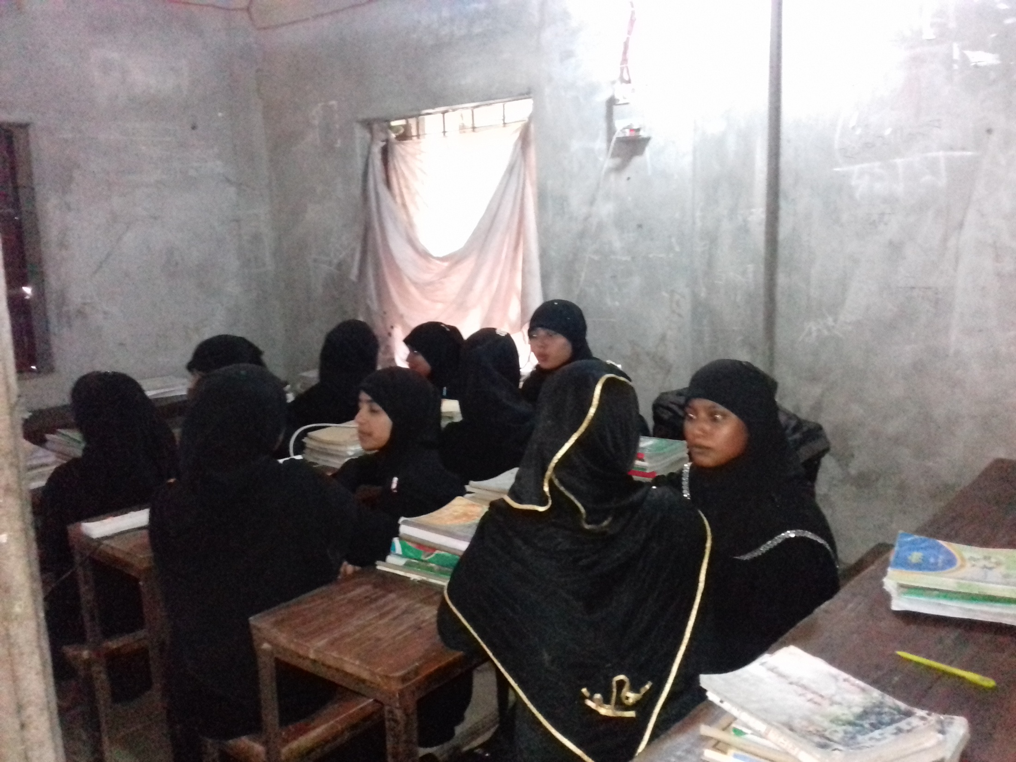

Slide 6
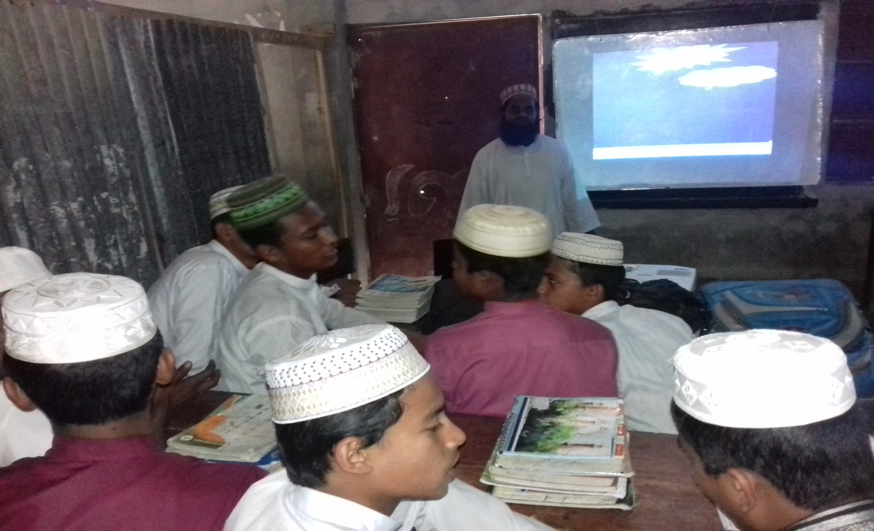

Slide 7
درس اليوم
الحوار بين احمد كرلس عن (الحوار مع الأجنبي)
(الواحدة السابعة-الدرس الثاني- الصفحة

Slide 8
نتيجة التعليم
يعلم الطلاب بعد اختتام هذا الدرس
يقدر الطلاب ان يكتبوا الحوار
يمكن الطلاب مهارة الكلام مهارة الكاتبة مهارة الاستماع مهارة القراء
تدريب الحوار

Slide 9
درس الحوار
احمد :السلام عليكم ورحمة الله وبركاتة
كرلس :وعليكم السلام ورحمة الله وبركاتة
احمد:كيف حالك ؟
كرلس:بخير الحمد لله
احمد :اهلا وسهلا
كرلس:ما اسم نبيك
احمد :محمد صلي الله عليه وسلم
كرلس: هل كان نبي عربي او عجمي
احمد:كان نبي عربي

Slide 10
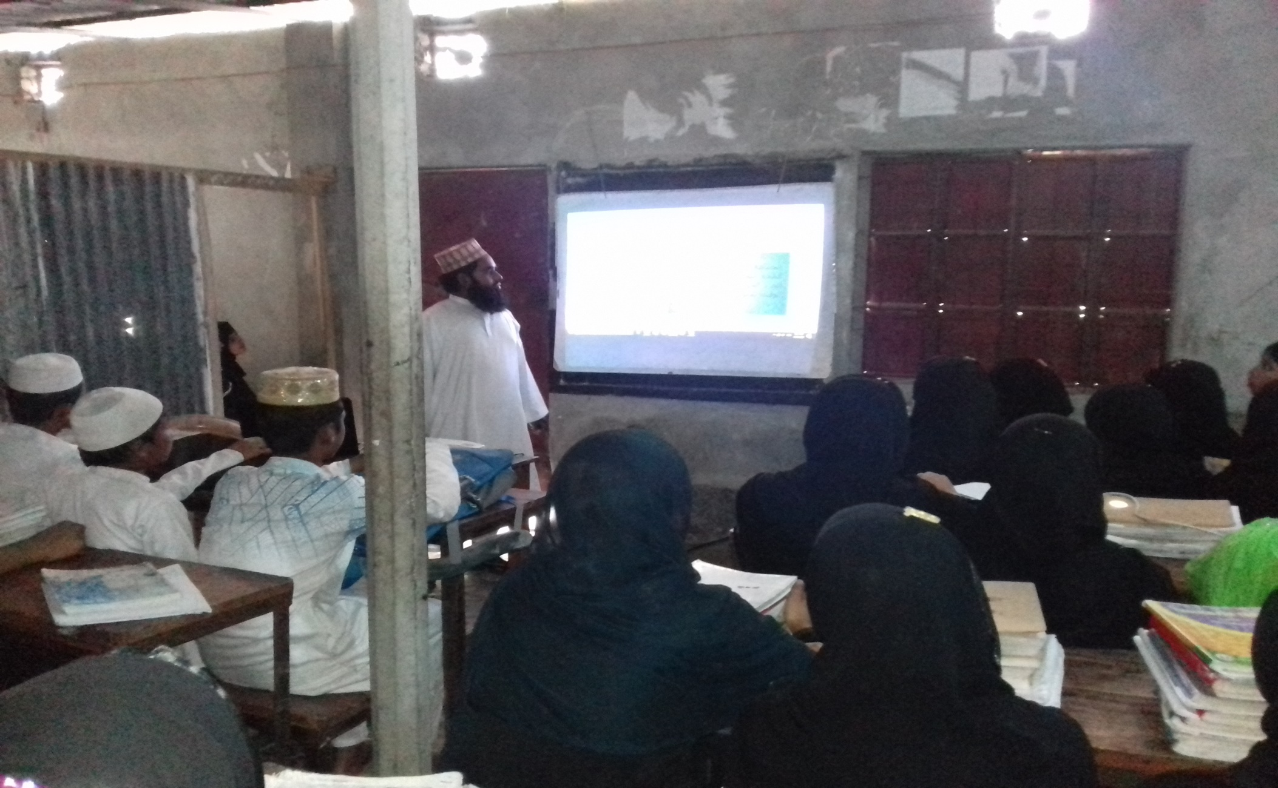
تقدير
العمل نفسي

Slide 11
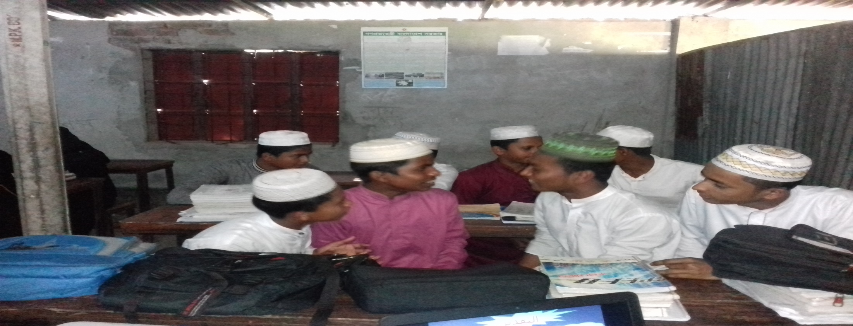
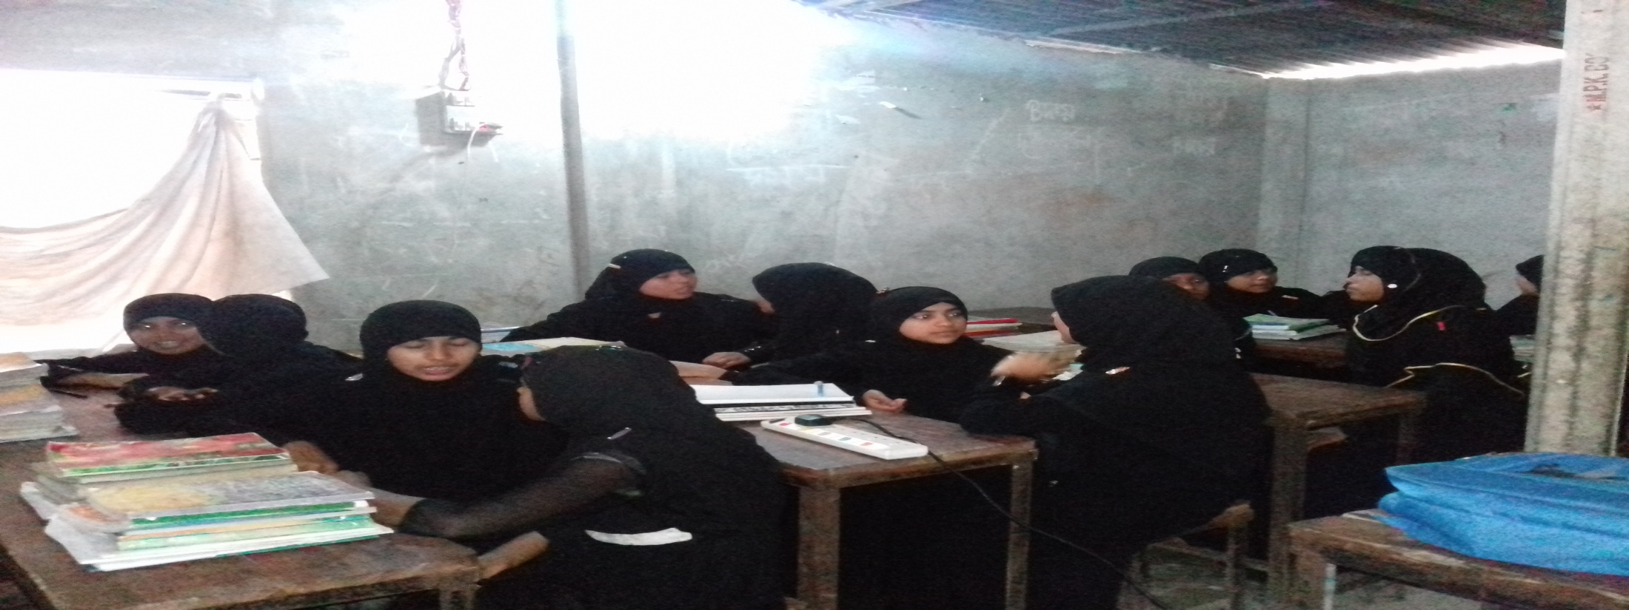
العمل الزواجي
اشرعوا تدريب الحوار جيدا

Slide 12
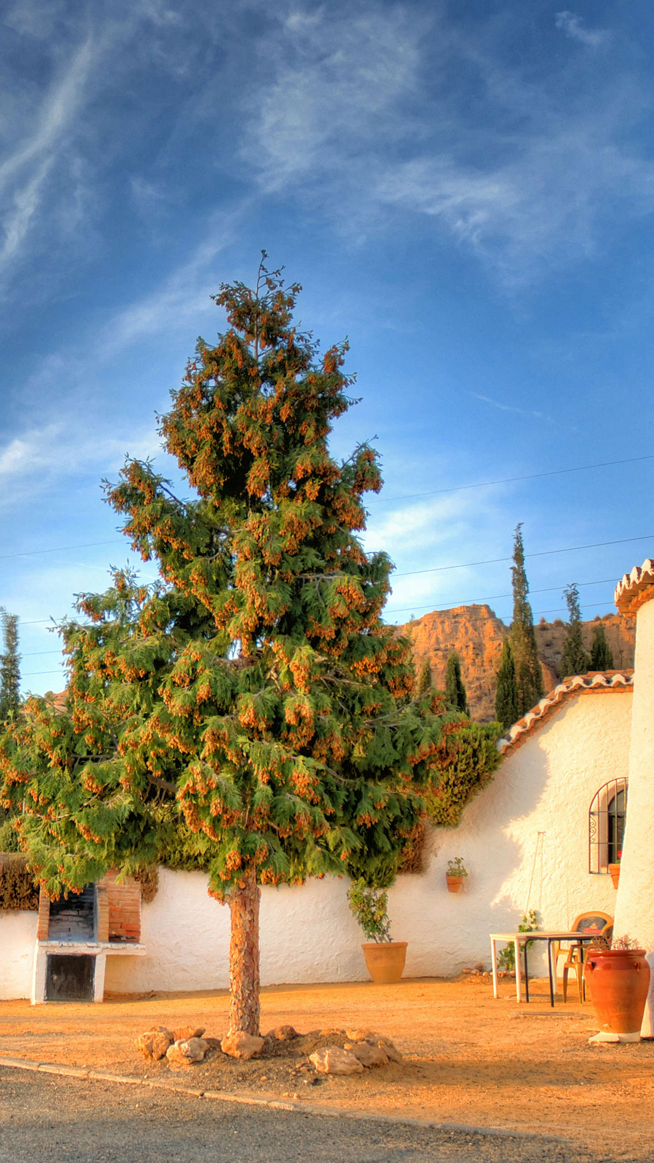
الواجب المنزلي
احفظوا الحواراقل ست جمل

Slide 13
شكرا

Slide 14
شكرا
الله حافظ

